Slide 1
Федеральное государственное бюджетное образовательное учреждение высшего образования «Мурманский арктический государственный университет»
Презентация
На тему: «Педагогические взгляды Павла Петровича Блонского (19 в.)»
Подготовила: Студентка группы 2БПО-НО
Говорова Виктория Олеговна.
Преподаватель: Панченко Татьяна Владимировна.
Мурманск
2015г.

Slide 2
Павел Петрович Блонский (1884 - 1941)-выдающийся педагог и психолог, «советский Песталоцци».

Slide 3
К педагогике предъявлял требования как к точной науке, которая должна устанавливать закономерности между фактами воспитания, изучая их в зависимости от различных причин.

Slide 4
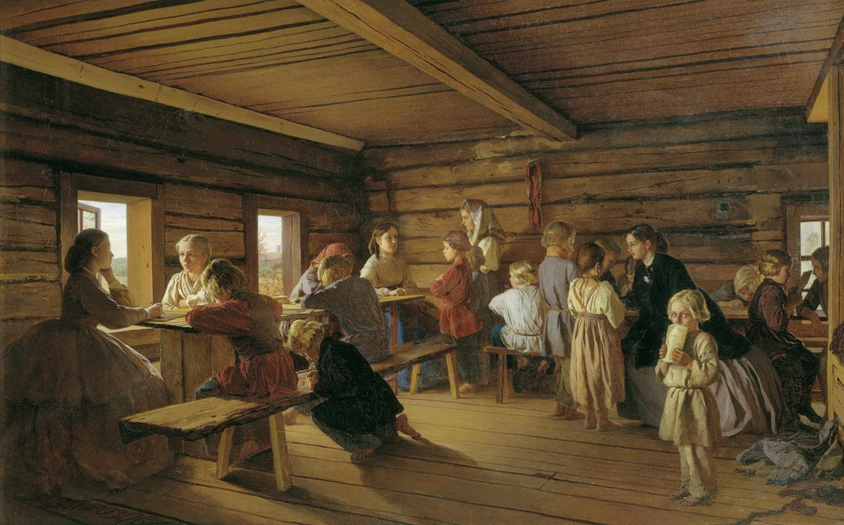
Огромное влияние придавал объективным методам педагогическим исследования, прежде всего статистическим, тестированию, хотя всегда отмечал, что нельзя делать культа из диагностики.

Slide 5
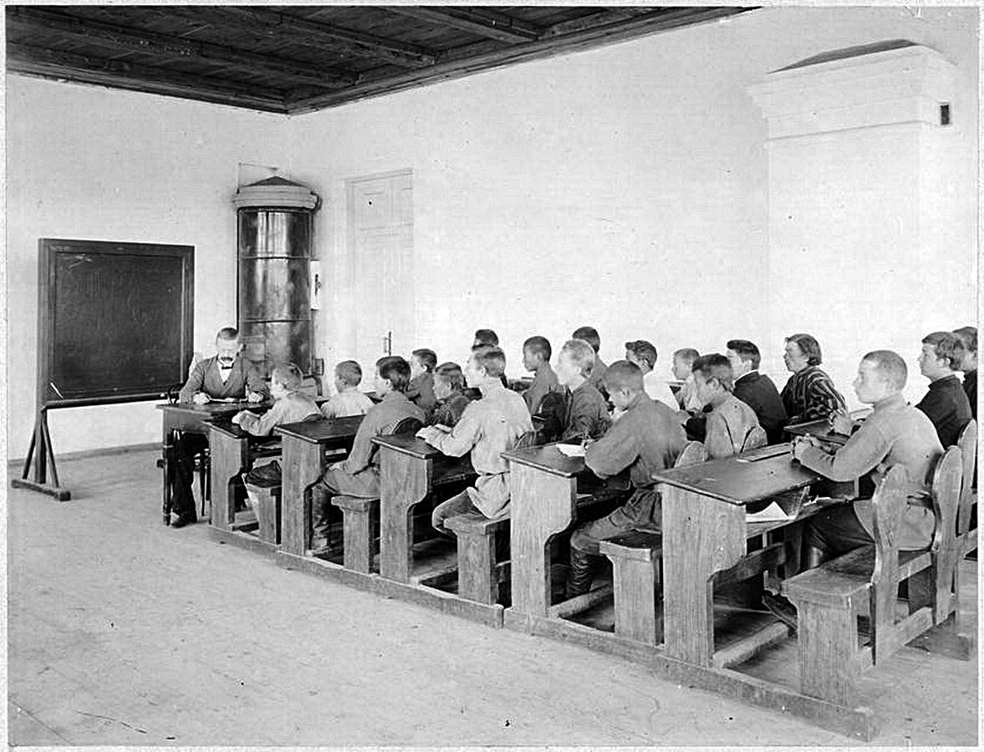
Центр педагогического процесса, по Блонскому, ребенок; все должно быть направлено на то, чтобы ребенка «раскрыть и обогатить» («Любите не школу, а детей, приходящих в школу»). Любовь проявляется в знании особенностей ученика (половых, возрастных и т. д. ) и в умении строить работу, основываясь на этом знании.

Slide 6
Одним из первых Блонский обратил внимание на роль неформальных отношений в формировании личности (нормы и ценности социального окружения, лидерство, руководство).

Slide 7
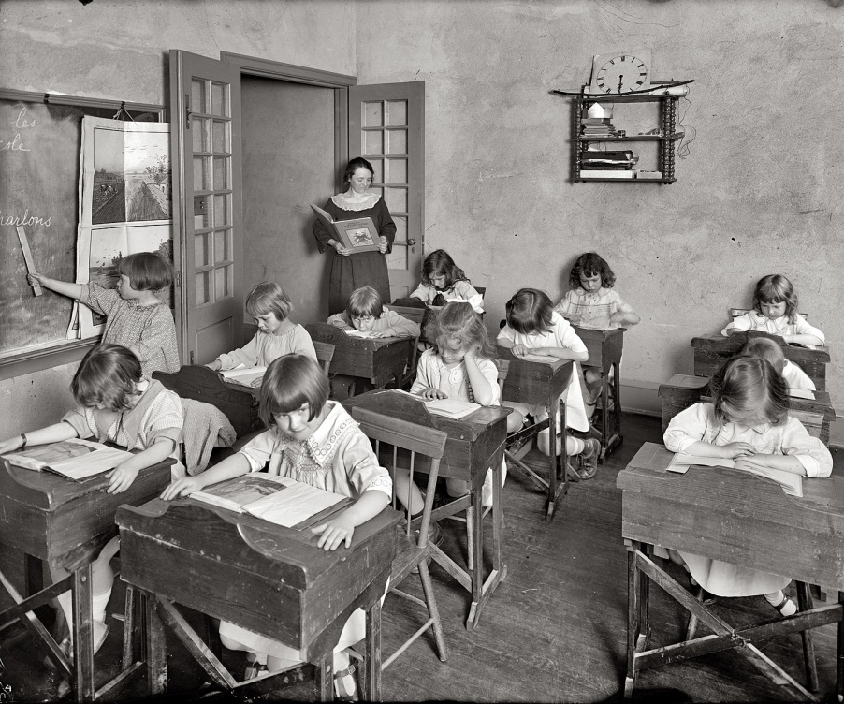
Разработал типологию учащихся по основанию «сильный - слабый». Это проявляется в физическом, умственном, психологическом развитии. Особого внимания заслуживает слабый тип (психического развития), ребенок этого типа победителем становится только в вымысле (грезах). «Грезы» тормозят развитие, Блонский разрабатывал пути работы с такими детьми.

Slide 8
Таким образом, по Блонскому, цели воспитания зависят от типа ребенка.

Slide 9
В созданной Блонским концепции трудовой школы учащиеся должны мир изучать целостно, как жизнь-труд, отношения людей, явлений и предметов.

Slide 10
Для активизации учебного процесса Блонский предложил генетический метод, который предполагал обучение согласно фазам развития ребенка, поэтапно организованное - только так можно развить заложенное природой.

Slide 11
Чтобы приблизить обучение к «самой жизни» Блонский предлагал на практике изучать орудия труда, упражняться в решении социальных ситуаций (включал их в реальный образовательной процесс).

Slide 12
Блонский считал, что есть необходимость вырабатывать у ребенка привычку к преднамеренному, неслучайному наблюдению, необходимость постепенно приучать его к правильному построению обобщений, основанных на открытии причинных связей, к умению точно выражать в словах понятия, развивать практическое чувство языка.

Slide 13
Таким образом, П.П. Блонский оставил после себя богатое творческое наследие. Его перу принадлежит около 200 трудов. Среди них – капитальные монографии, экспериментальные исследования, учебники и методические рекомендации.

Slide 14
Источники:
http://referatwork.ru/pedagogika_bileti/section-1-15.html
http://elib.gnpbu.ru/sections/0100/blonskiy/
http://www.zavtrasessiya.com/index.pl?act=PRODUCT&id=1651

